Slide 1

第十四章 装 配 图
HUST
§14-1 装配图的基本知识
画法几何及机械制图
§14-2 装配图的特殊表达方法
§14-3 装配图上的尺寸标注和注写
§14-4 部件测绘
§14-5 由零件草图画装配图
§14-6 由装配图拆画零件图

Slide 2
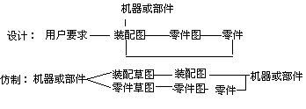
第十四章 装 配 图
HUST
§14-1 装配图的基本知识
画法几何及机械制图
装配图是设计者表达设计意图、生产者按图生产的重要技术文件。

Slide 3
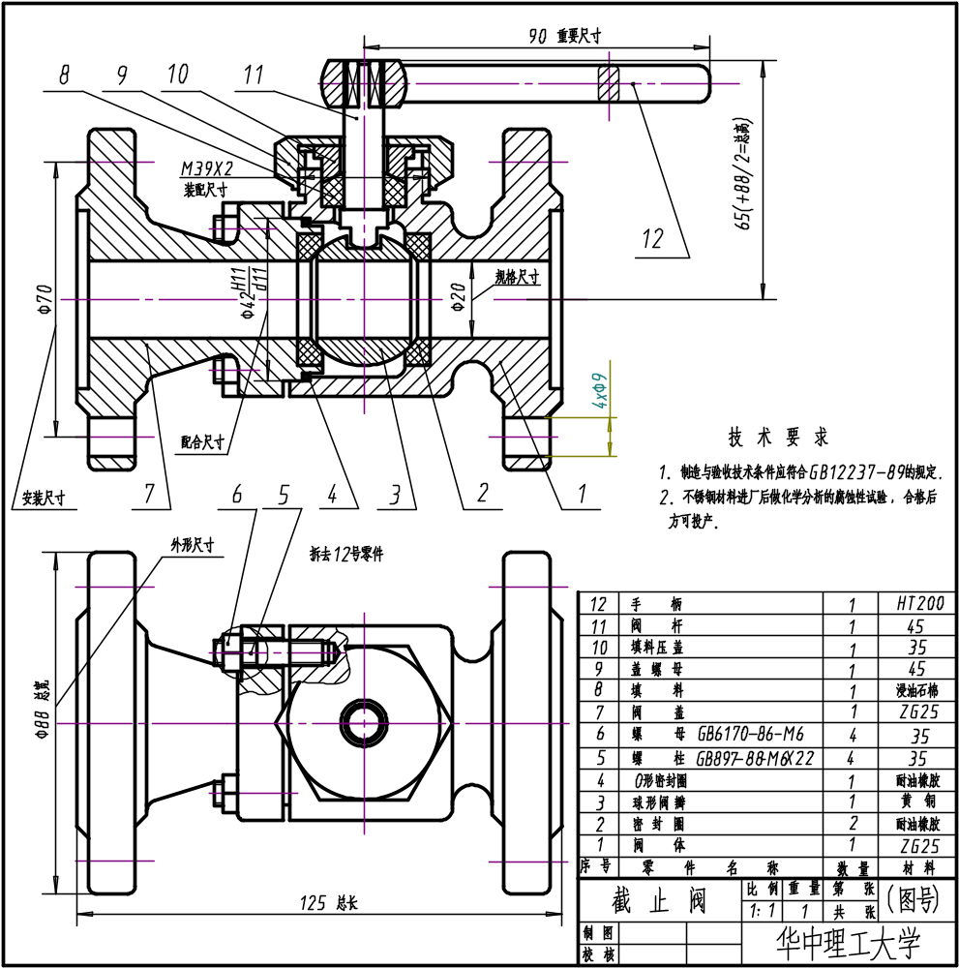
一、 装配图的内容
反映部件的工作原理、装配关系、主要零件的主要结构等
HUST
装配图是一种表达机器或部件的图样
画法几何及机械制图
规格、零件间配合、连接、定位、部件的安装和外形
1.一组视图
2.必要尺寸
3.零件序号
明细表
标题栏
4.技术要求

Slide 4
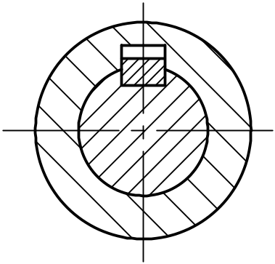
二、 装配图画法的基本规定
HUST
(1)两零件的接触表面或具有配合要求的表面画一条线，不接触面画二条线。
画法几何及机械制图
(2)相邻两零件的剖面线方向应相反或间隔不等。但同一个零件在各个视图中的剖面线的方向和间隔应一致。
(3)在剖视图中，若剖切平面通过实心杆件或螺纹紧固件的轴线时，均按不剖绘制。
1.1d

Slide 5
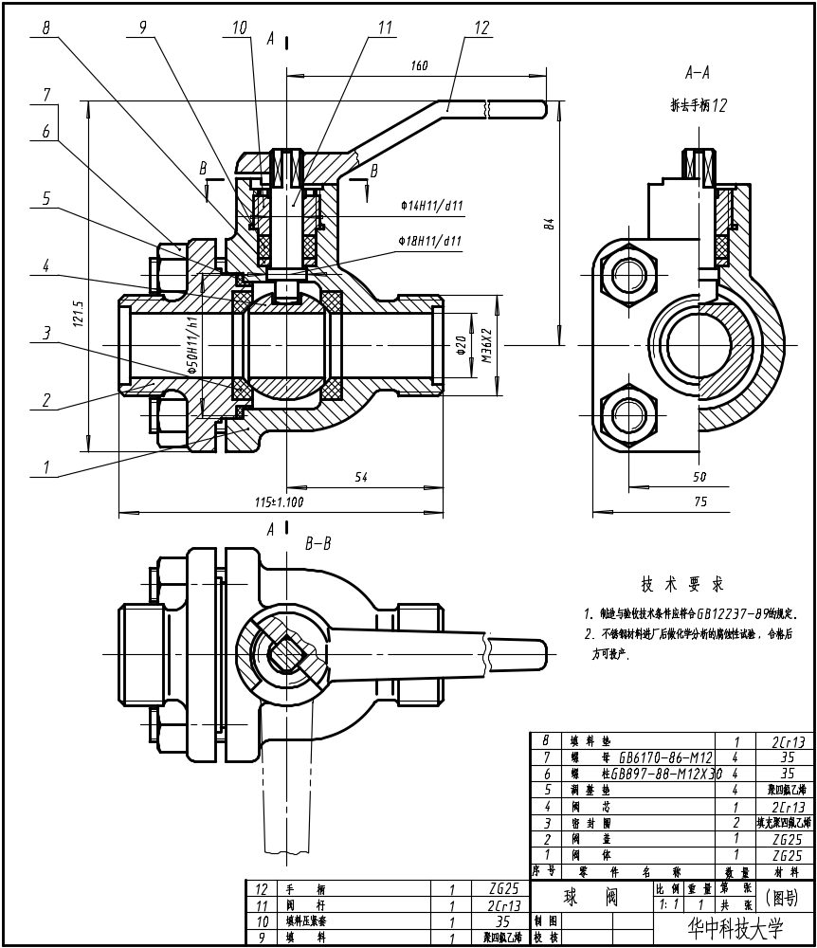
三、装配图的视图选择
根据部件的结构特
点，从装配干线入手来
选择视图。
视图选择原则：
视图数量适当、方
便看图和画图。
装配干线：为实现某一功能装配在一起的一串零件。
实现主要功能的或含零件较多装配干线称为装配主干线，反之成为装配次干线。
装配主干线
装配干线
装配次干线
主视图的选择：
反映部件工作位置及
主要的装配干线。
其它视图选择：
补充表达其它装配
干线（次要装配干线）。

Slide 6
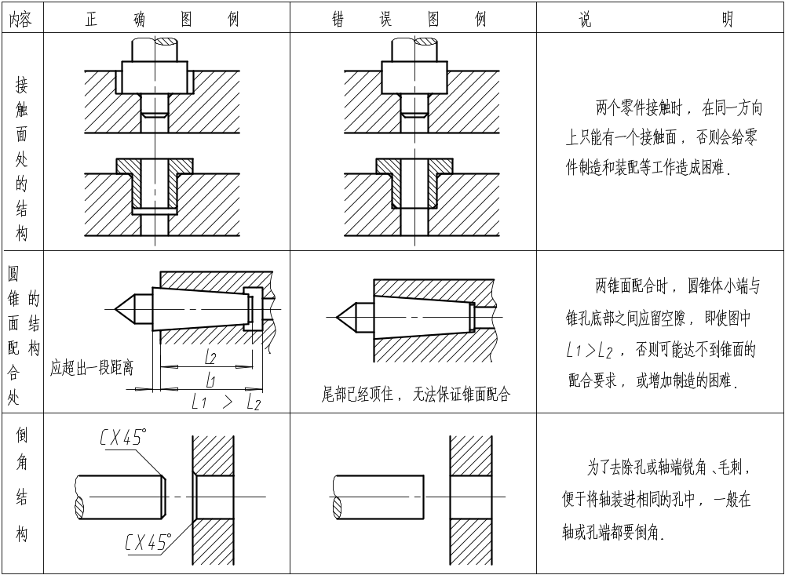
四、装配工艺结构
在装配图上要正确表达零件之间合理的装配结构和连接方式。

Slide 7
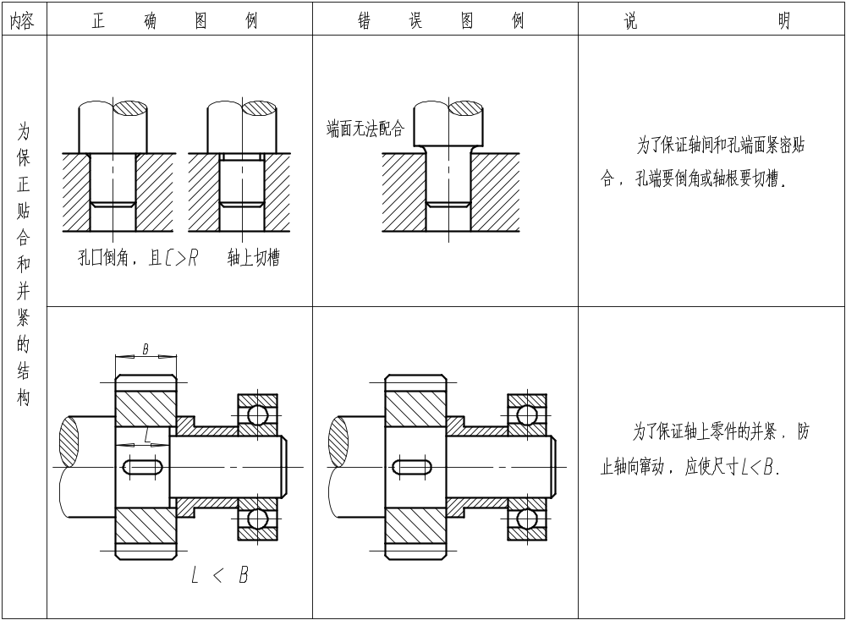
四、装配工艺结构

Slide 8
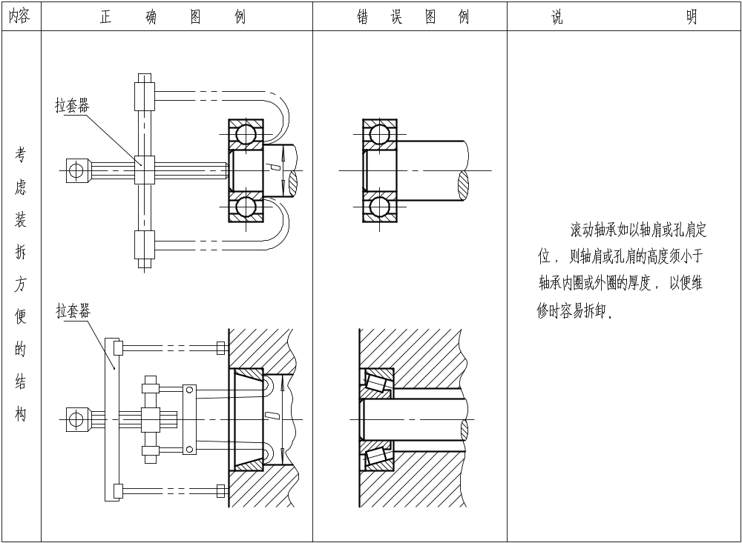
四、装配工艺结构

Slide 9
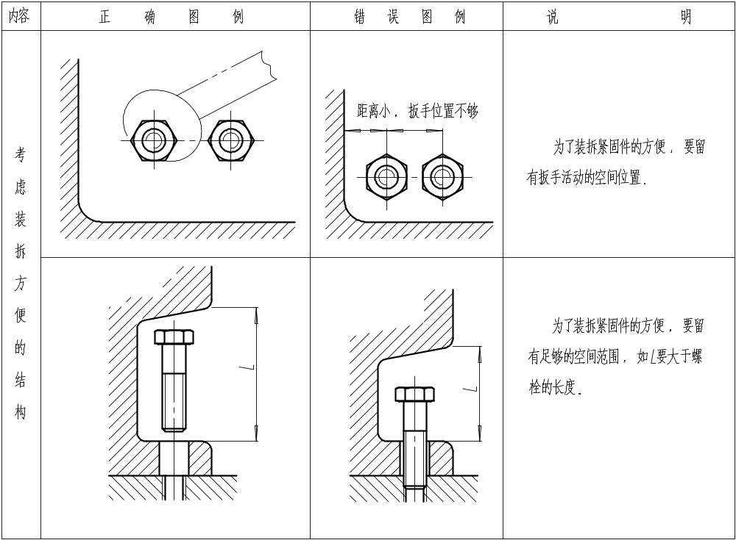
四、装配工艺结构

Slide 10
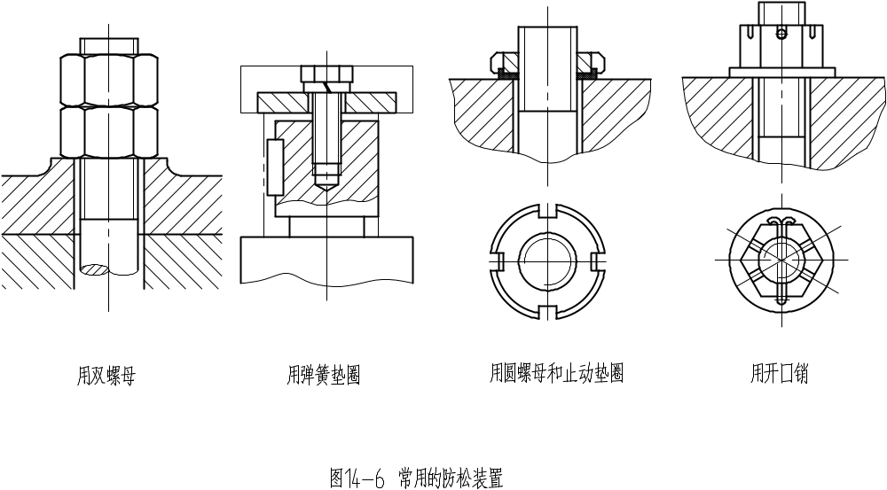
其他装配工艺结构

Slide 11
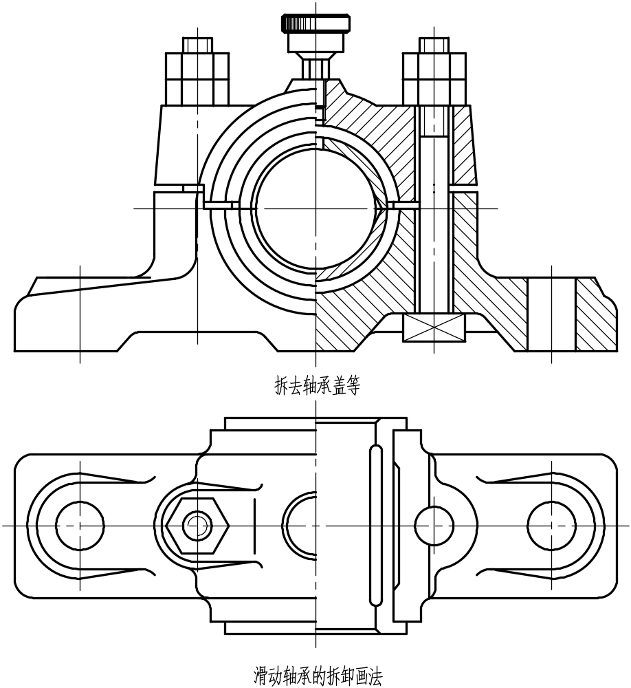
第十四章 装 配 图
HUST
§14-2 装配图的特殊表达方法
一、拆卸画法
画法几何及机械制图
① 为了表示被某一零件遮挡的部分，可在视图中假想地拆去某些零件来表达。但应注明“拆去××零件”，或“拆去×号零件”。
② 有时还可采用拆卸带剖切的方法。

Slide 12
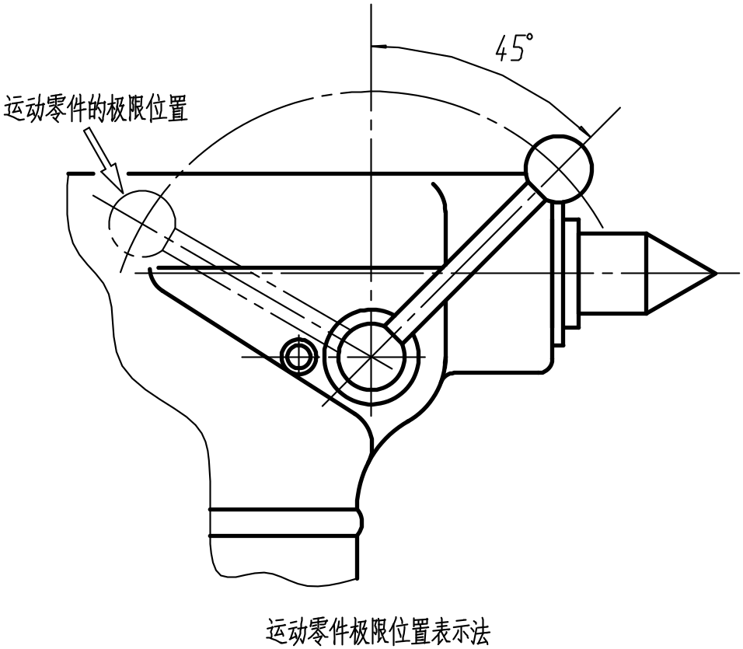
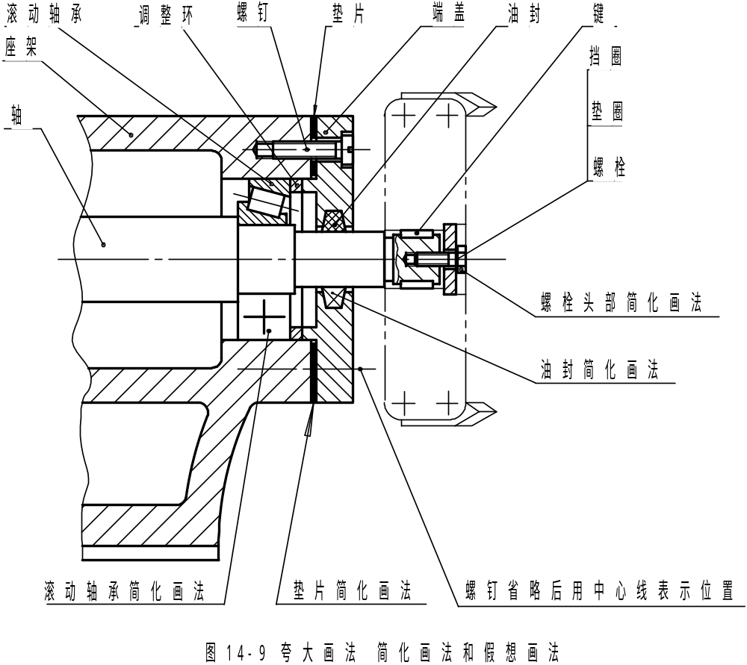
§14-2 装配图的特殊表达方法
二、假想画法
① 表示部件中运动件的极限位置，用双点划线假想地画出轮廓。
② 为了表达不属于某部件，又与该部件有关的零件，也用双点划线画出与其有关部分的轮廓。

Slide 13
§14-2 装配图的特殊表达方法
三、简化画法
① 零件上的工艺结构，常省略不画。
② 对均匀分布的同一规格的螺纹连接件，允许只画一组，其余的应用中心线表明位置。
③ 对于滚动轴承和密封圈，只画一边，另一边用简化画法。

Slide 14
§14-2 装配图的特殊表达方法
四、夸大画法
不接触表面和非配合面的细微间隙、薄垫片、小直径的弹簧等，可以不按比例画，而适当加大尺寸画出。

Slide 15
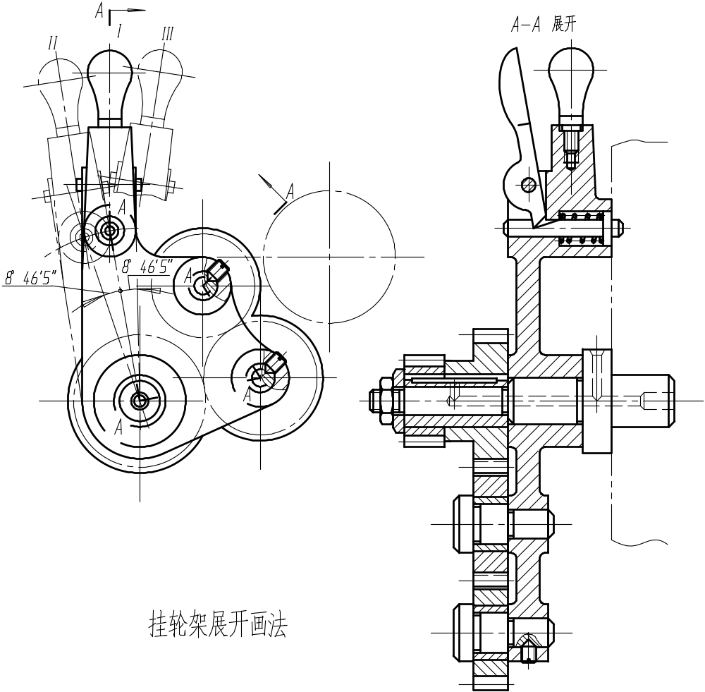
§14-2 装配图的特殊表达方法
五、展开画法
为了表达不在同一平面内而又相互平行的轴上零件，以及轴与轴之间的传动关系，可以按传动顺序沿轴线剖开，而后依此将轴线展开在同一平面上画出，并标注“X−X展开” 。

Slide 16
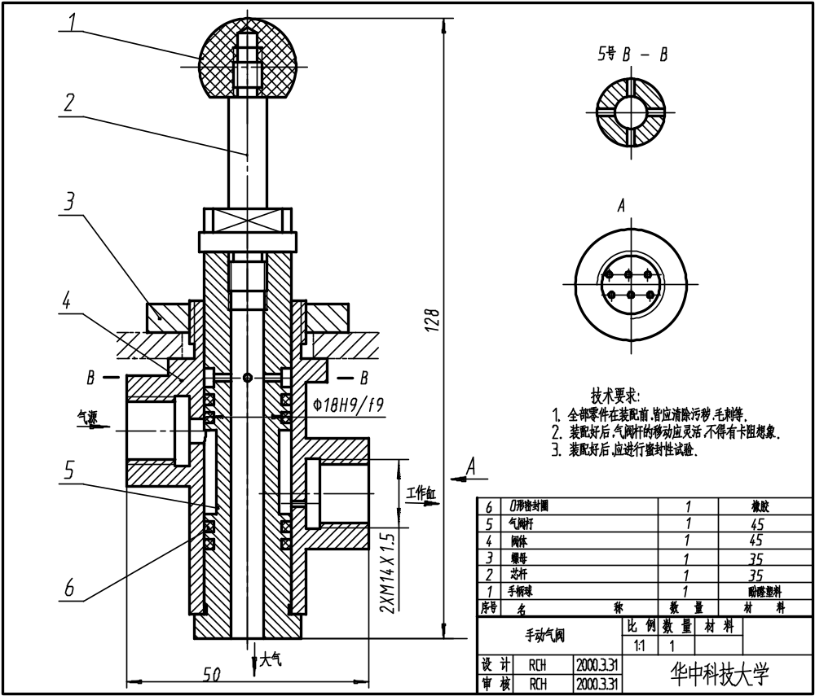
§14-2 装配图的特殊表达方法
六、单独表示法
在装配图中，有时要特别说明某个零件的结构形状，可以单独画出该零件的某个视图，但要在所画视图的上方注写该零件的视图名称，在相应视图附近用箭头指明投影方向，并注上相同的字母。

Slide 17
第十四章 装 配 图
HUST
§14-3 装配图的尺寸标注和注写
画法几何及机械制图
一、装配图上的尺寸标注
原则：完整、清晰、合理。
不必标出装配图上零件的所有尺寸，只要求注出以下五类尺寸：
1.规格尺寸（性能尺寸）：反映部件的性能或规格
2.装配尺寸
（1）配合尺寸：表示零件间的配合性质
（2）重要的相对位置尺寸：装配时必须保证的
3.安装尺寸：机器被安装到其他基础上所需要的尺寸
4.外形尺寸：总长、总宽、总高
5.某些重要尺寸：如齿轮中心距
注意：各类尺寸相互关联，一个尺寸可能有多种含义。

Slide 18
规格尺寸（性能尺寸）
配合尺寸
重要的相对位置尺寸
安装尺寸
外形尺寸
某些重要尺寸

Slide 19
第十四章 装 配 图
HUST
§14-3 装配图的特殊表达方法
画法几何及机械制图
二、装配图上的技术要求
设计时，对部件或机器装配、安装、检验和工作运转时必须
达到的指标和某些质量、外观上的要求。
技术要求可参考同类产品，结合具体情况来编制，写在
图中右下角。

Slide 20
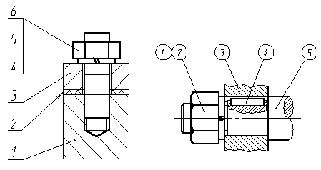
三、零件的序号
1.零件编号原则
形状尺寸规格完全相同的零件只编一个号，数量须写在明细表内。
形状相同而某一尺寸不同的零件，则必须分别编号。
滚动轴承、电机等标准部件，只需编写成一个序号。
2.序号表示的方法
序号应顺序注写在视图、尺寸等以外， 整齐排列。
指引线(细实线)应从零件的可见轮廓内的实体上引出，另加短画线或圆圈，允许转折一次。

Slide 21
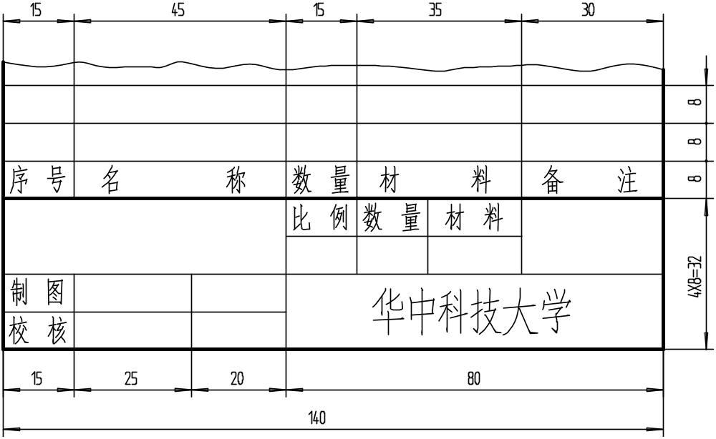
四、零件明细表
1.明细表放在标题栏的上方，地方不够，可移部分移到标题栏
左侧。注意：明细表最上面的边框线规定用细实线绘制。
2.零件符号自下而上从小到大顺序填写。
3.对于标准件，应将其规定标记填写在零件名称一栏内。

Slide 22
第十四章 装 配 图
HUST
§14-4 部件测绘
画法几何及机械制图
对已有的机器或部件，通过观察其外观、工作情况，画出其装配示意图、零件草图、装配图，然后由装配图拆画成零件工作图，这一过程就叫部件测绘。
一、弄清测绘对象的工作情况和结构特点
在测绘前，要查阅有关技术资料，如说明书(包括说明产品的广告)等，弄清部件的工作情况；通过观察或动手运转来分析部件的各个零件的作用、结构特点，确定各零件之间的相对位置关系、装配关系以及连接的方式。
下面以测绘截止阀为例说明

Slide 23
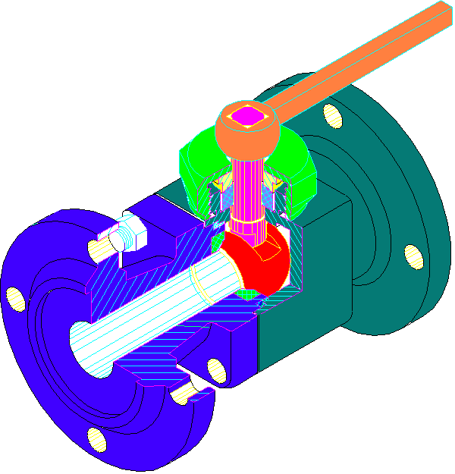
HUST
在测绘室找到图示的截止阀。
画法几何及机械制图
对照实物、查阅说明书可以知道：截止阀是一种控制液体流量的调节阀。转动手柄，通过阀杆带动球形阀瓣转动，可以关闭通道或调节流量的大小。

Slide 24
第十四章 装 配 图
HUST
§14-4 部件测绘
画法几何及机械制图
二、拆卸部件、绘制装配示意图
1.先拆控制干线：手柄、盖螺母、填料压盖、填料、阀杆
2.再拆支承干线：4个螺母、阀盖、4个螺柱、密封圈1、左密封圈2、右密封圈2、阀瓣、阀体
3.边拆边画装配示意图
4.画非标准件的零件草图（与零件测绘相同）

Slide 25
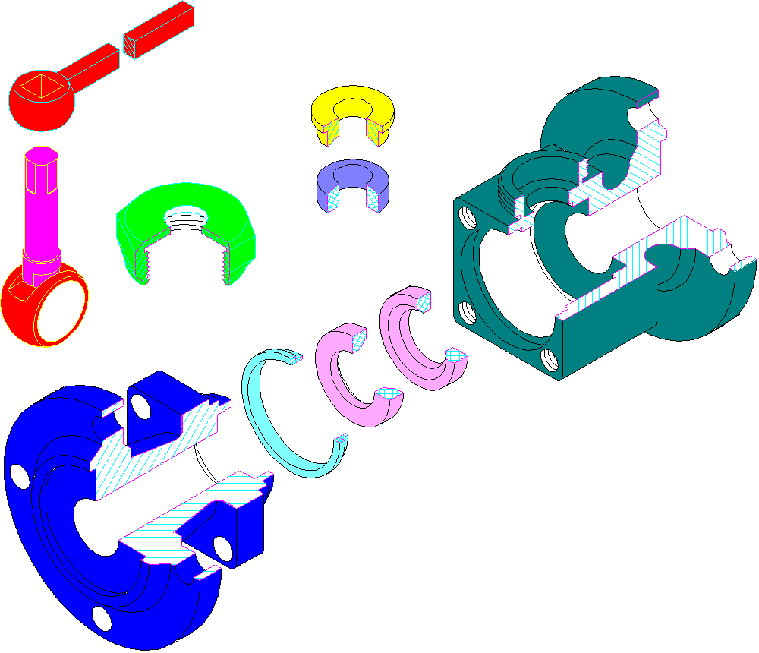
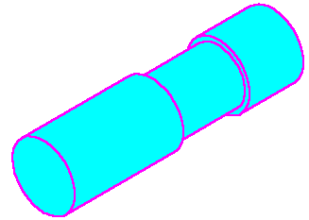

手柄
填料压盖
盖螺母
阀杆
填料
球形阀瓣
阀体
密封圈2
阀盖
密封圈1
4个螺柱
4个螺母

Slide 26
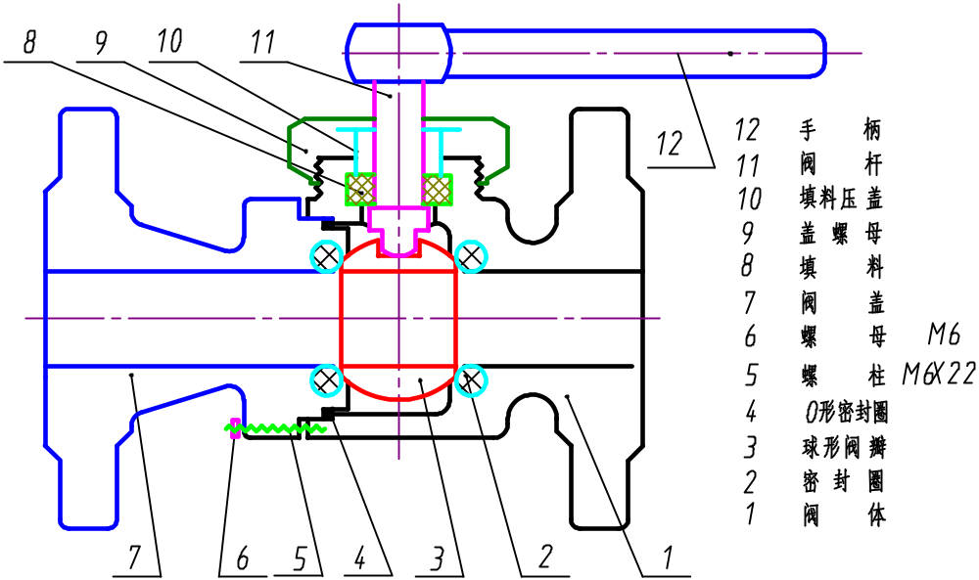
第十四章 装 配 图
HUST
§14-4 部件测绘
画法几何及机械制图
二、拆卸部件、绘制装配示意图
三、逐个绘制出非标准件的零件草图

Slide 27
第十四章 装 配 图
HUST
§14-4 部件测绘
画法几何及机械制图
二、拆卸部件、绘制装配示意图
拆卸时注意按装配干线顺序拆。
拆卸时应注意以下事项：
① 准备标签，对拆下的零件要进行编号；对标准件不必绘制，但还是要进行测量，看与其他有连接关系的零件尺寸是否一致；边拆边画出装配示意图，以便记录零件的装配位置、名称。
② 注意拆卸过程，对于不可拆连接(如焊、铆接，过盈配合)一般不拆，对于较紧配合的也可以不拆，还应注意在还原装配后仍然保持配合精度不变，运转自如，要能满足生产或使用要求。

Slide 28
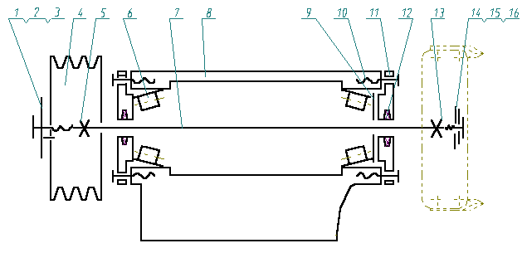
第十四章 装 配 图
HUST
§14-5 由零件图画装配图
画法几何及机械制图
一、拟定表达方案，选择主视方向
主视图要尽量多地表达其装配关系、零件之间的位置关系，尽可能反映工作原理或工作情况。
一般选择工作位置且反映较多主要零件的方向作为主视方向。其他视图的选择应各有侧重点，辅助主视图完整清晰地表达部件。
分析：铣刀头有三条装配干线，支撑干线、输入干线、输出 干线

Slide 29
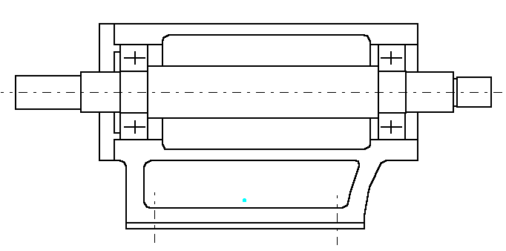
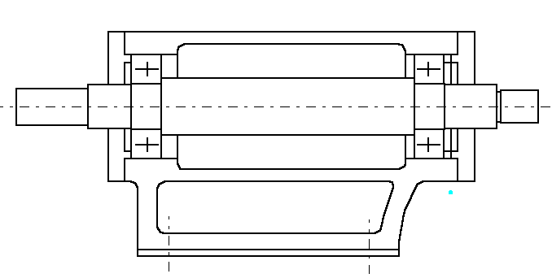
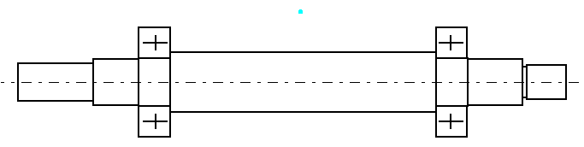

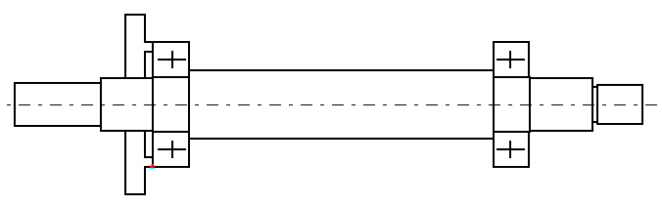
第十四章 装 配 图
HUST
§14-5 由零件图画装配图
画法几何及机械制图
二、画装配图的方法
1.由内向外：从核心零件（轴）开始，按装配关系逐层扩展画出各个零件，再画壳体等包容件。多用于新设计。
1、画轴
2.画轴承，注意轴承定位
3.画左端盖
这种画图的过程就是设计过程
4.画座体
5.画右端盖、调整垫

Slide 30
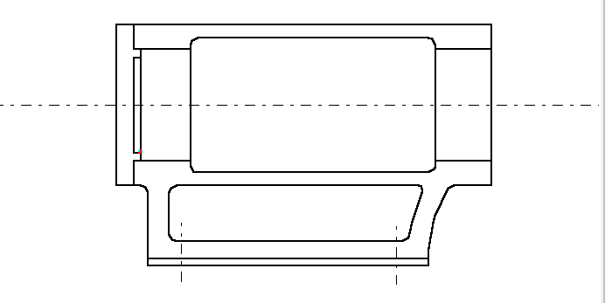
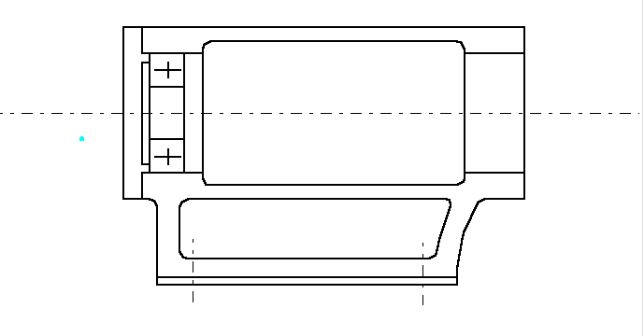
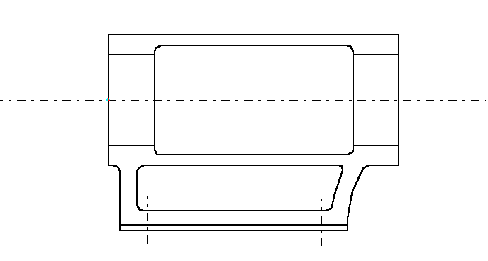
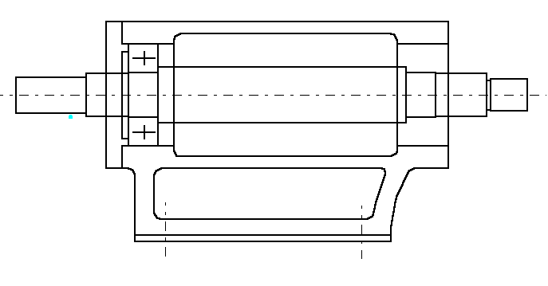
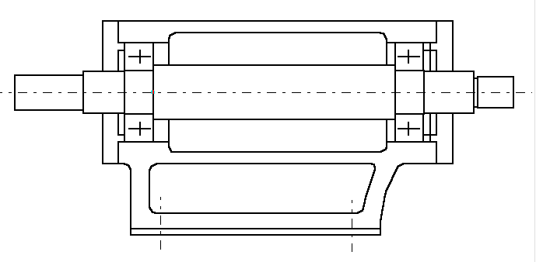
第十四章 装 配 图
HUST
§14-5 由零件图画装配图
画法几何及机械制图
二、画装配图的方法
2.由外向内：画壳体等包容件，按装配关系逐步画出其他零件。多用于对已有机器进行测绘。
2.画左端盖
1.画座体
4.画轴，注意遮挡画法
3.画左轴承
5.画右端轴承、端盖、调整垫

Slide 31
第十四章 装 配 图
HUST
§14-5 由零件图画装配图
画法几何及机械制图
三、画装配图的步骤
1.确定视图方案后，定比例，定图幅，画出标题栏、明细表框格。
2.合理布图，画出各视图的基准线
3.画装配主干线（支撑干线）上的零件
4.画装配次干线（输入、输出干线）上的零件
注意：先画大结构，再画细节；特别是键、销、螺纹连接的画法
5.标注尺寸时，应标注哪些尺寸，可参看前面介绍。初学者应注意，不能零件图上的尺寸全部搬到装配图上。
6.编序号，填写表题栏、明细表、技术要求。
7.完成全图后应仔细审核，然后签名，注上时间。

Slide 32
第十四章 装 配 图
HUST
§14-6 由装配图拆画零件图
画法几何及机械制图
一、看懂装配图
看装配图应达到的要求：
1.了解部件功能、性能及工作原理。
2.弄清零件之间的相互位置关系和装配连接关系。
3.看懂提供的每个零件的形状和每个结构所起的作用。
二、看懂装配图的方法步骤
1.以标题栏和明细表为索引，概括了解部件的全貌。
2.分析视图，找出主视图，再找出各视图间的关系。
3.着重分析零件和零件之间的装配连接关系。
4.综合分析结果，理顺部件总体结构。

Slide 33
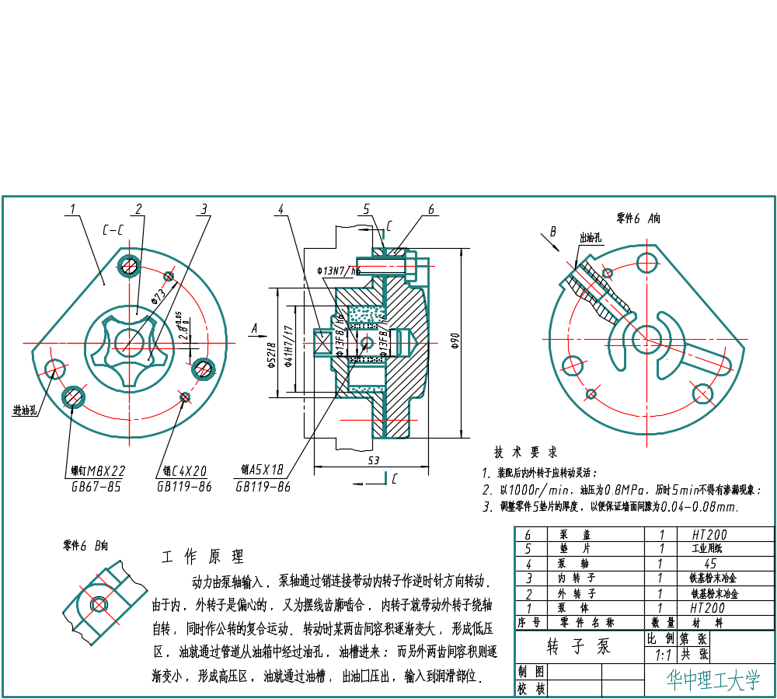
一、 读懂装配图的要求
1 .结合产品说明书等资料，了解名称、用途、性能和工作原理；
2 .了解结构，各零件间的相对位置、装配关系以及装拆顺序等；
3 .搞清每个零件的名称、数量、材料、结构形状和作用。

Slide 34
二、 方法和步骤
由标题栏、明细表及说明书了解装配体名称、用途、性能和工作原理，概括了解其复杂程度，各零件的作用等。
分析视图
了解零件的作用、形状以及零件间的装配关系
分析尺寸
总结归纳

Slide 35
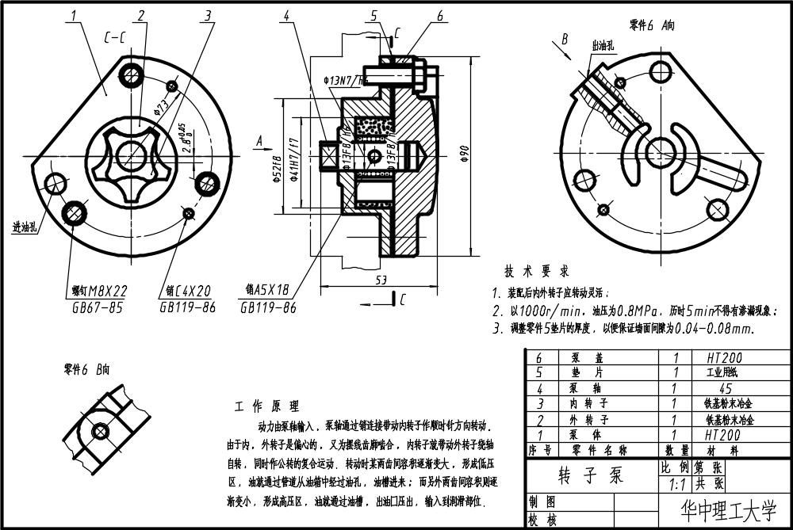
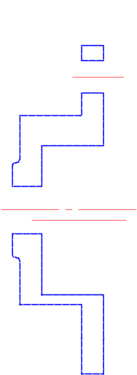
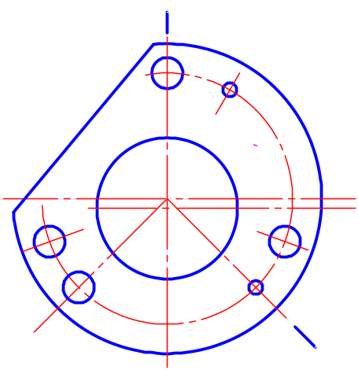
三、由装配图拆画零件图
1.分离零件——
序号、剖面线、投影规律，勾画零件的大体轮廓范围
特别应注意：哪些结构线条不属于要拆画的零件？

Slide 36
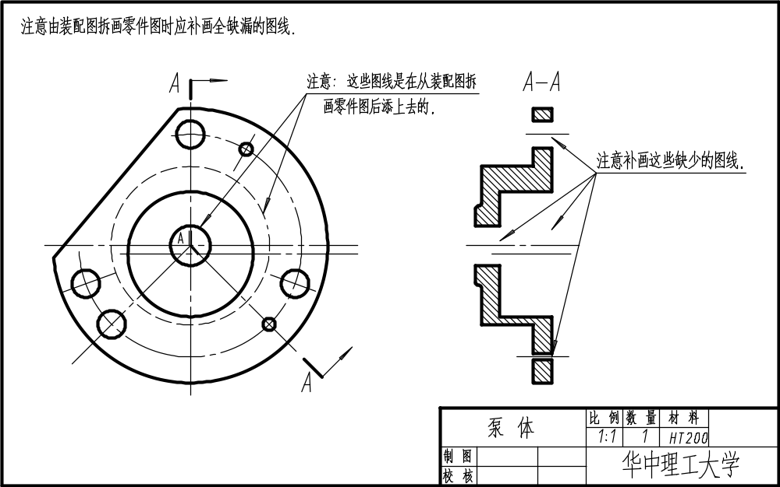
2 .分析与其他零件的位置、连接、装配关系，补画被遮挡部分和装配图未表达清楚的结构；选择适当的零件视图表达方案；有一个对零件的工艺结构进行再设计的过程。

Slide 37
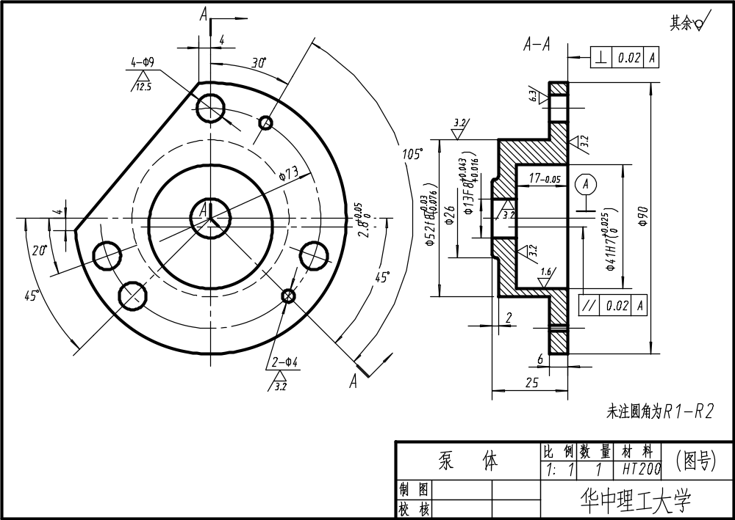
3.画零件图；并标注尺寸及公差—已有的尺寸直接抄注、查有关手册确定的尺寸、按比例量取的尺寸、需经计算确定的尺寸。
4 .零件图上的技术要求——表面粗糙度、形位公差等。

Slide 38
拆画零件图的方法和步骤：
1、从序号、剖面线、视图关系，分离出零件；
2、分析与其它零件的位置、连接、装配关系，补画装配图未表达清楚的结构；
3、对零件的工艺结构进行再设计；
4、重新确定表达方案；
5、画零件图；
6、标注尺寸及公差——已有的尺寸直接抄；查表补标准规定的结构；按比例直接量取；计算校核重要尺寸；补全其它尺寸
7、技术要求——参考相关资料；
表面粗糙度：轴承为1。6以上；有配合要求的相对运动的表面3。2以上；无相对运动的接触表面6。3；非接触表面6。3以下。

Slide 39
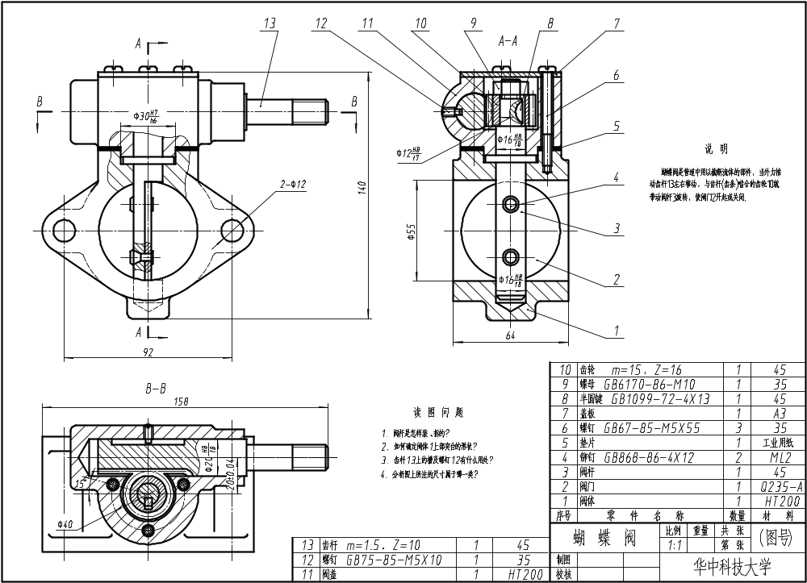
蝴蝶阀装配图

Slide 40
蝴蝶阀的工作原理
蝴蝶阀在管道上用来截断气流和液流的。当外力推动齿杆13左右移动时，与齿杆啮合的齿轮10带动阀杆3旋转，使阀门2开启或关闭。
齿杆沿轴线作往复运动，紧定螺钉12的末端圆柱嵌入齿杆的槽中，是为了防止齿杆发生转动，以保证齿杆上的齿与齿轮正确啮合。图中阀门是处于开启位置，当齿杆向右移动时，使齿轮作顺时针旋转，带动阀杆旋转，使阀门从开启变为关闭位置。
阀盖11与阀体1的定位，主要靠阀盖下端的圆柱凸台嵌入阀体的座孔中，其配合为间隙配合，以保证阀盖与阀体上的阀杆孔同心。而阀杆的轴向定位，是靠阀杆轴肩的上、下表面分别与阀盖及阀体上的圆柱凸台、座孔的下端面接触。为使这两个端面不致将阀杆上的轴肩压得太死而无法活动，故用垫片5来调节。

Slide 41
读图思考题
1.阀盖与阀体采用什么方式联接的？
2.左视图中编号为2的是什么零件？找出它在主视图中的对应投影。
3.动力由齿杆如何传给阀门的？
4.拆卸阀杆时，必须按什么样的顺序进行？
5.阀盖与阀体结合面的形状是怎样的？
6.阀体下端凸起部分的形状是怎样的？
7.装配图中所注的尺寸各属于哪一类？
作业题
读懂“蝴蝶阀”装配图，拆画阀体1及阀盖11的零件工作图。

Slide 42
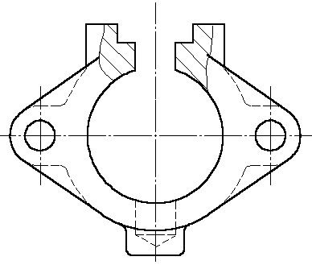
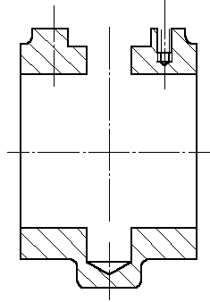
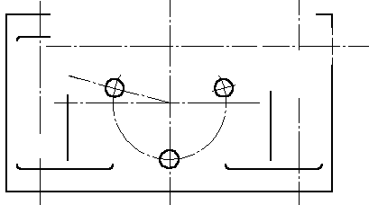
1.分离零件

Slide 43
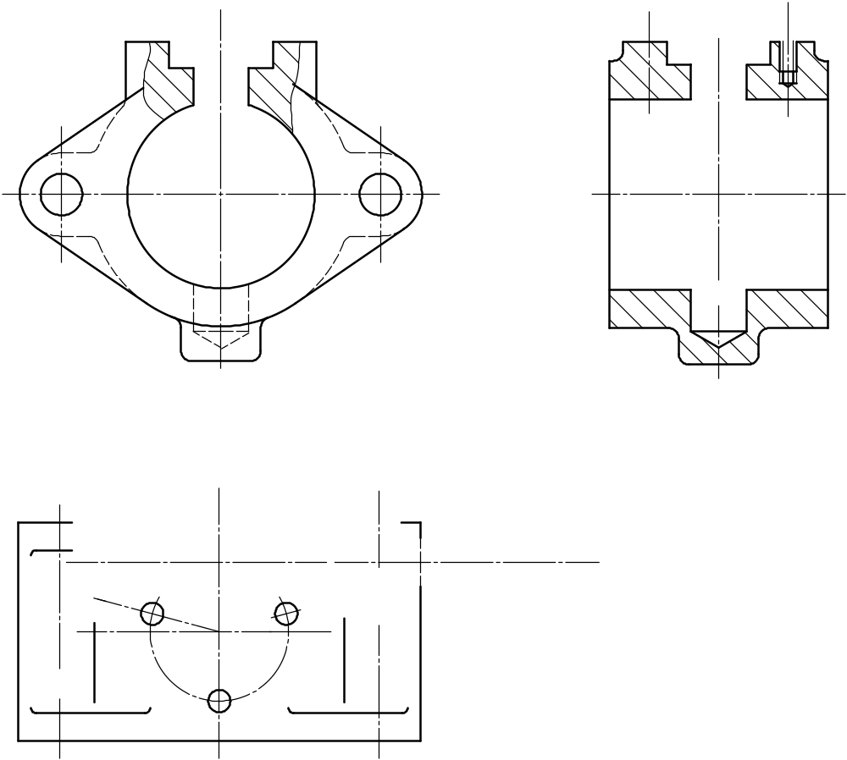
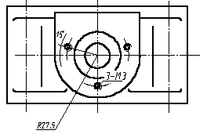
1号阀体零件图表达方案的选择一
2.补画被遮挡的部分

Slide 44
1号阀体零件图表达方案的选择一
3.分析此表达方案的优缺点，重新选择合理的表达方案

Slide 45
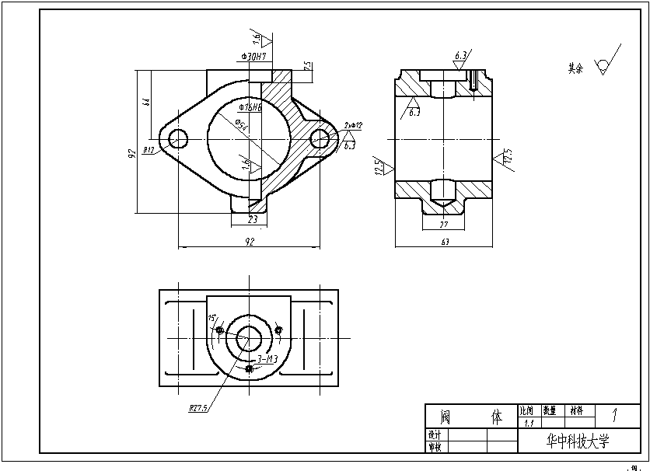
1号阀体零件图表达方案的选择一

Slide 46
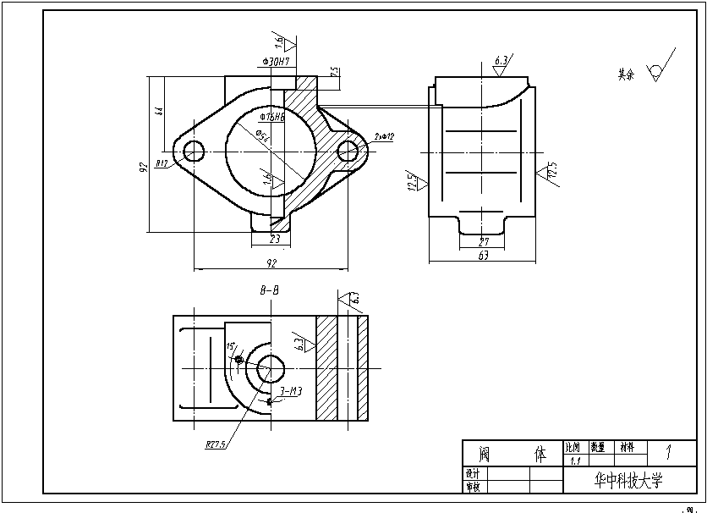
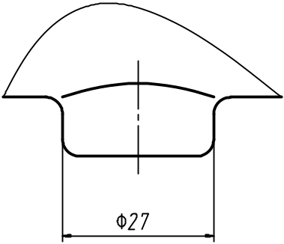
1号阀体零件图表达方案的选择二

Slide 47
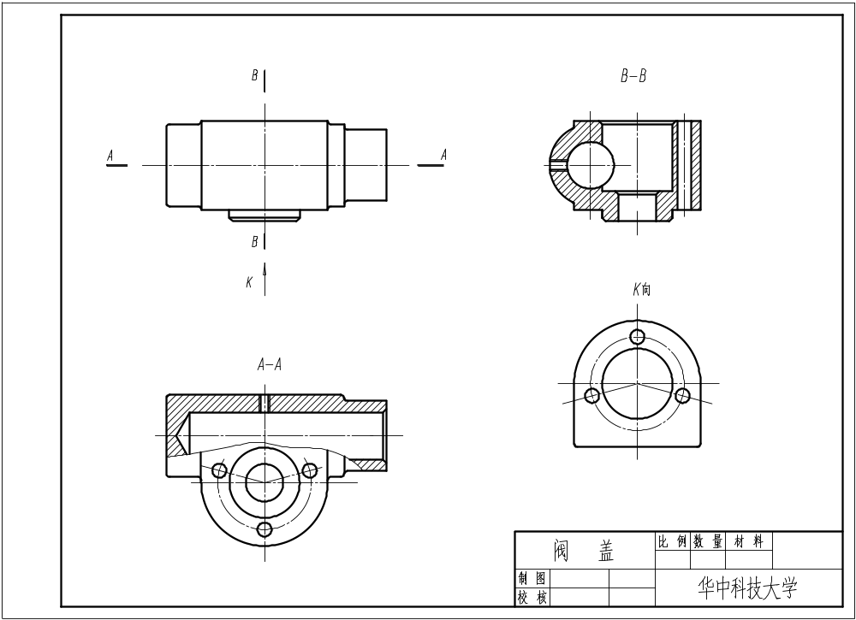
11号阀盖零件图表达方案之一

Slide 48
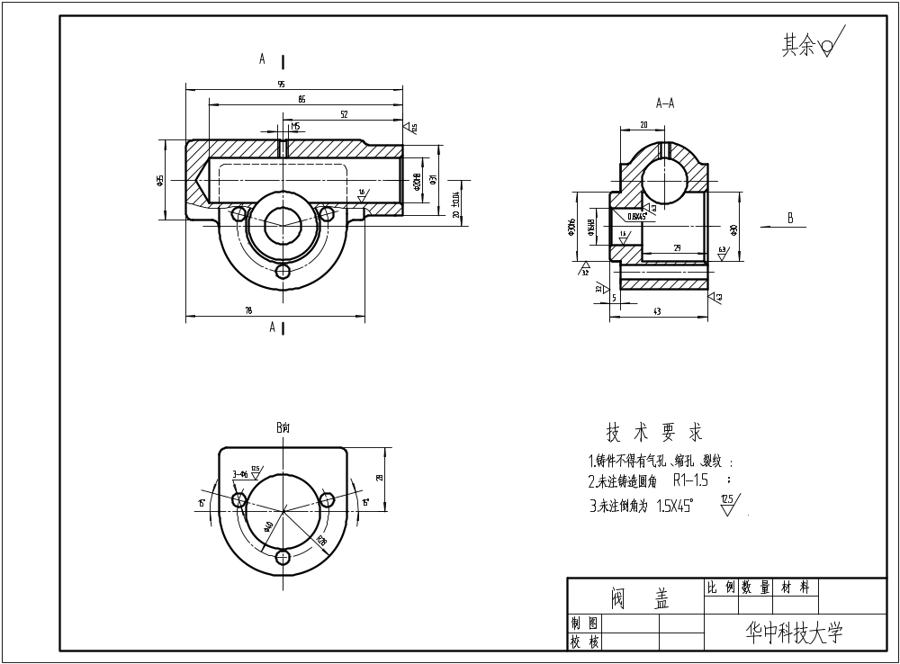
表达方案之二

